Slide 1
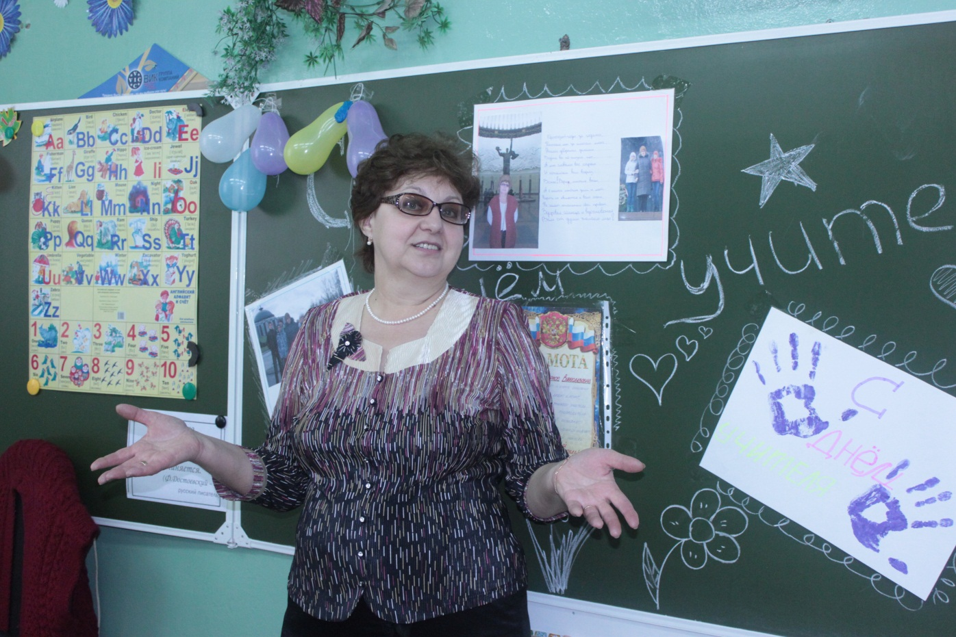
Учитель английского языка высшей квалификационной категории Аленина Лариса Вячеславовна
Региональный семинар
«Общеметодические позиции развития школьного литературного и языкового образования»

Slide 2
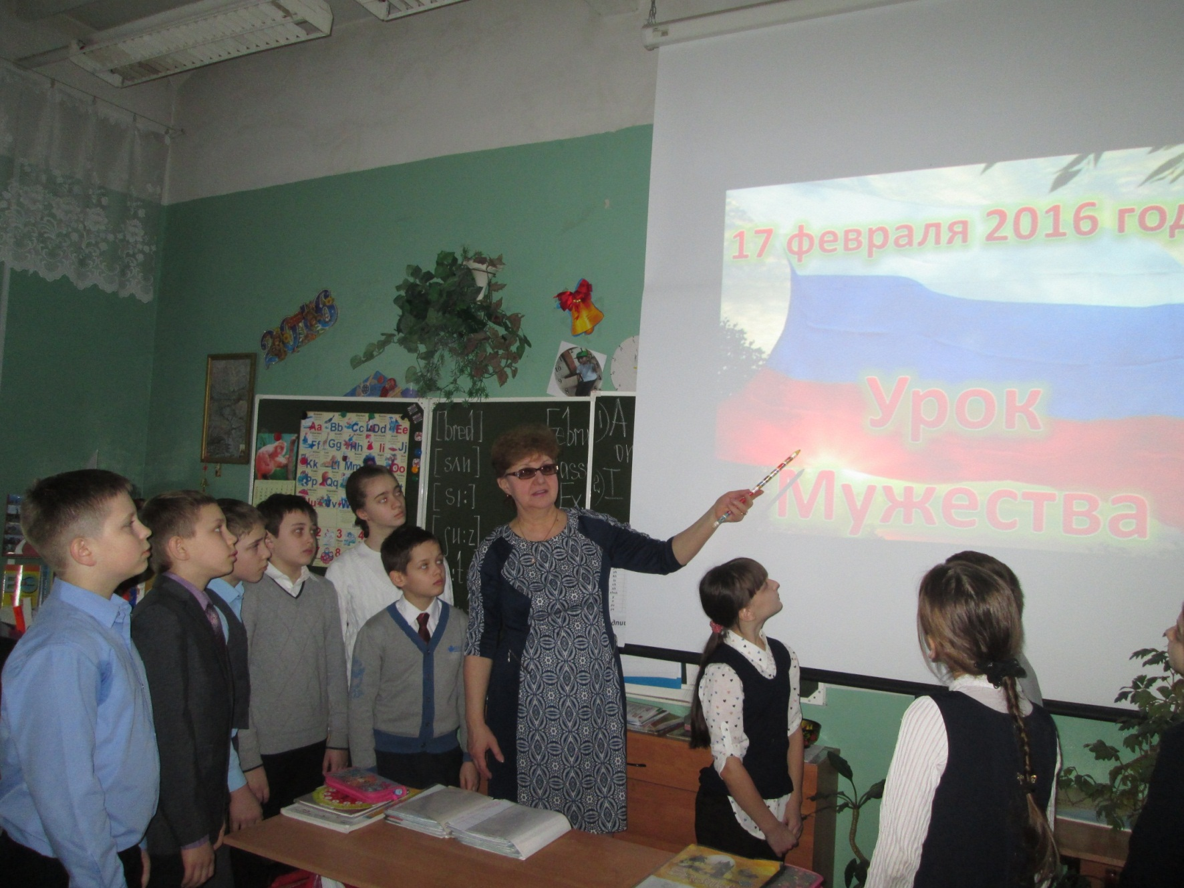
Обобщение и первичное закрепление знаний систематических данных

Slide 3
Организация учебно – познавательного процесса в начальной школе

Slide 4
На уроке всегда должны присутствовать элементы импровизации

Slide 5
Групповая работа способствует формированию положительной мотивации учения (Дидактический принцип)

Slide 6
Дидактический принцип – принцип взаимного обогащения учащихся на уроке

Slide 7
Этап уточнения фактических знаний учащихся

Slide 8
Дифференцированно - групповая работа, где поощряю малейшее продвижение слабых и средних учащихся

Slide 9
Готовимся к проектной деятельности

Slide 10
В классе создается доброжелательная, непринужденная атмосфера

Slide 11
Поддерживаю положительное, творческое начало в суждениях ребят

Slide 12
Наш кабинет, как центр организации обучения и внеклассной работы

Slide 13
Организация навыка самоконтроля через индивидуальную работу учащихся

Slide 14
Подбираем ключевые слова к тексту

Slide 15
Используем сигнальные карточки на уроке

Slide 16
Заповеди педагогического сотрудничества
Не унижайте достоинства подростка.
Не угрожайте ему.
Не требуйте того, что не соответствует его возрасту.
Не допускайте непоследовательности в требованиях.
Не требуйте от подростка немедленного повиновения.
Не морализируйте, не допускайте назойливых назиданий.
Не потакайте подростку.
Не опекайте его излишне.
Не вымогайте у него обещаний.
Не лишайте его права оставаться подростком.

Slide 17
Уникальность учительского труда состоит в том, что его результаты видны спустя десятилетия. Наибольшее счастье для педагога, что его ученики стали честными, мудрыми, образованными людьми.

